Slide 1



Группа компаний
«Деловой альянс»
Умная платформа: новый уровень управления студенческой жизнью

Slide 2
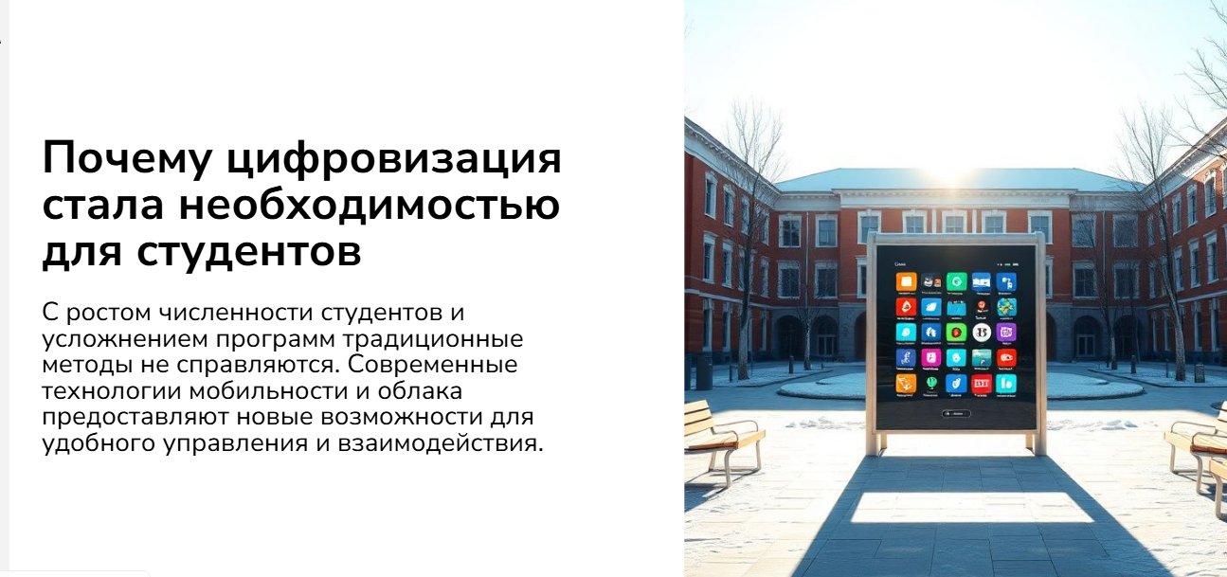

Slide 3
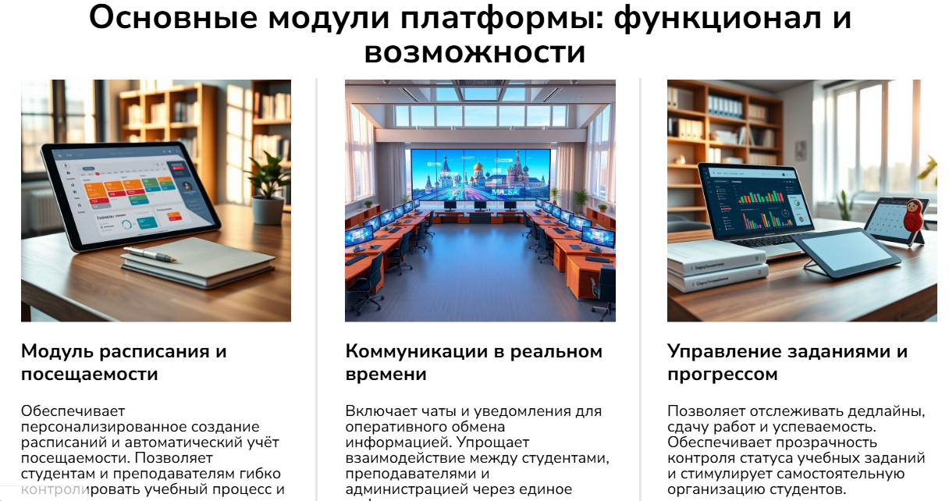
3

Slide 4
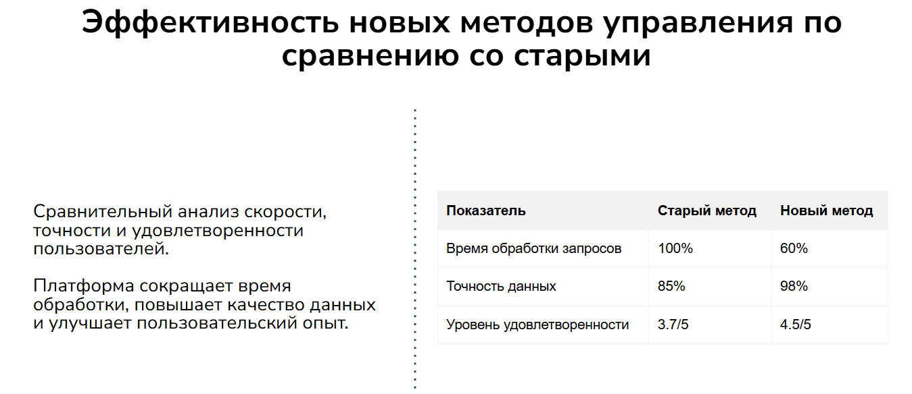

Slide 5
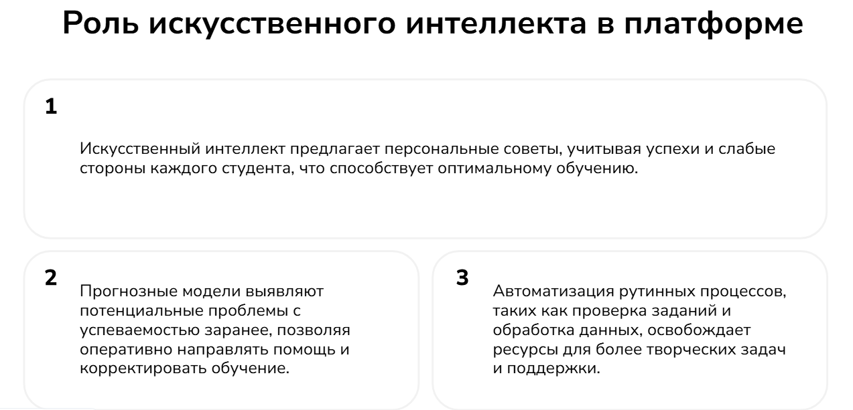
5

Slide 6
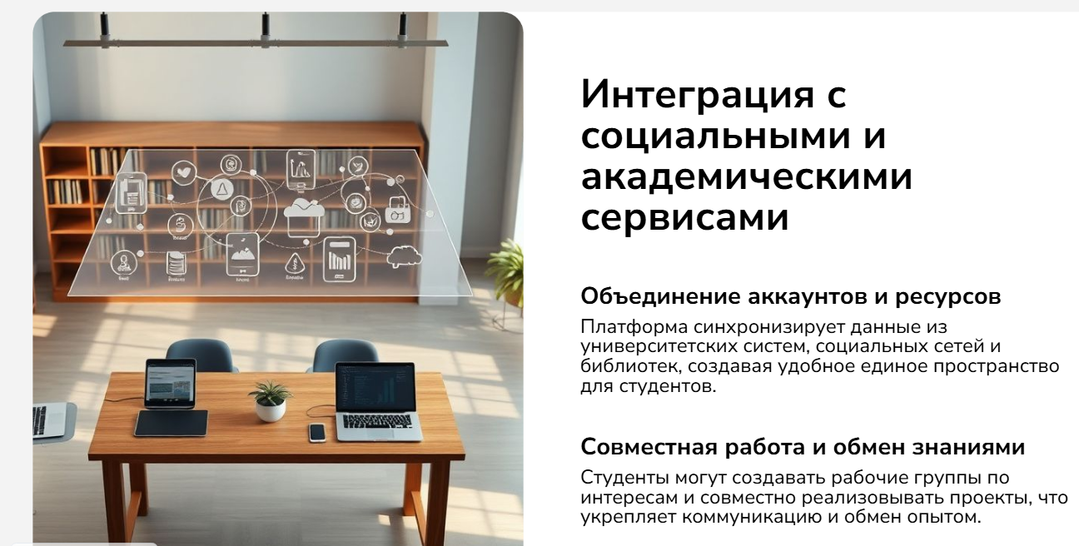
6

Slide 7

МЫ ВСЕГДА НА СВЯЗИ!
Местодля QR-кода

